Slide 1

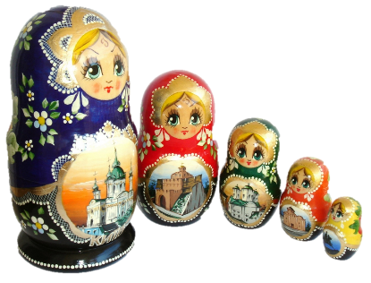
Тема:
Игрушки народов мира
Русская народная
игрушка

Slide 2
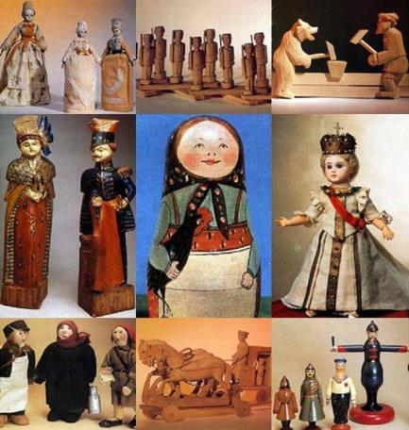
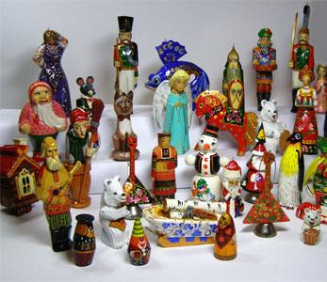
История русской народной игрушки уходит корнями в глубокую древность.
Народная игрушка привлекает внимание своей простотой и изяществом. Большинство из них были самодельные. Ребенок силой своего воображения и фантазии наполнял игрушку тем или иным духовным содержанием.

Slide 3
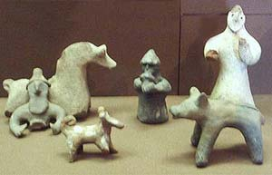
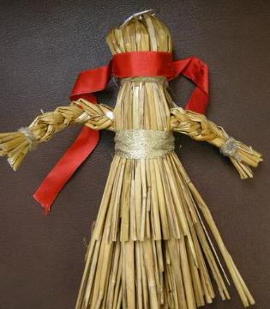
Игрушки изготавливали из того, что давала человеку природа
Глина
Солома
Дерево
Материя
Игрушки XV-XVII вв., найденные на тер-ритории глиняной слободы в Москве.
Соломенная кукла
Все эти материалы вызывают приятные, положительные чувственные впечатления, обладают особой природной теплотой. Одна и та же фигурка в древности могла быть одновременно игрушкой и оберегом ребенка.

Slide 4
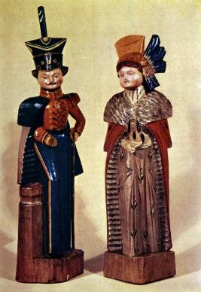
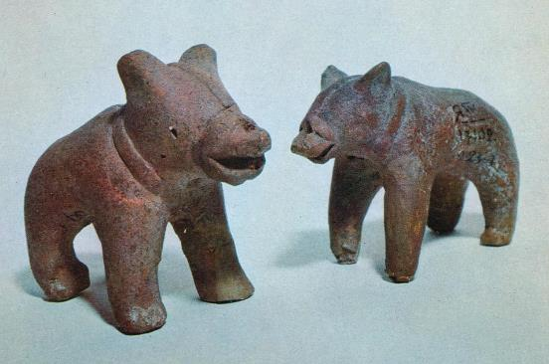
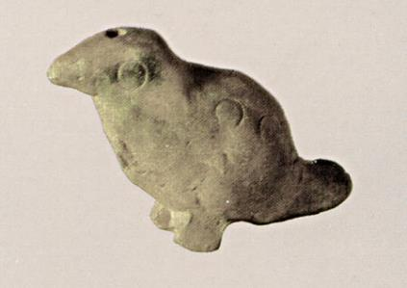
Игрушки часто изображали:
людей (мужик, барыня, солдат),
животных (петушок или курочка, уточка, кукушка, баран, козел, лошадка, олень, медведь),
волшебных существ (алконост),
музыкальный инструмент (свистулька).
Барыня и
гусар. XIX в.
Дерево
Медведи. XVI-XVII вв. Глина
Свистулька-птичка. XIV в.
В русской игрушке нет отрицательных персонажей.

Slide 5
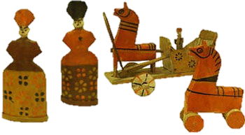
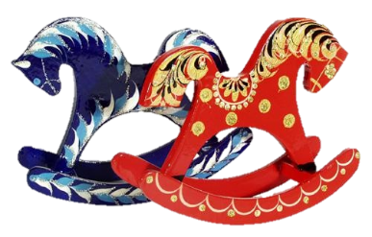
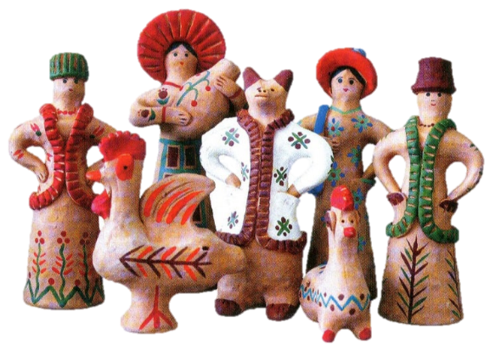
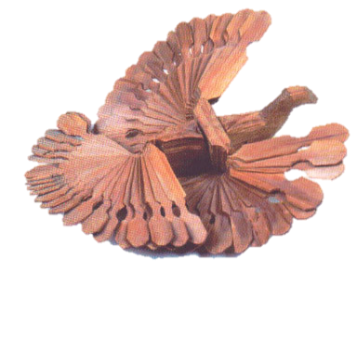
Женские фигуры, конь и птица – воплощение жизни, тепла и света.
Женская фигура – силы плодородия Земли,
конь – слуга Солнца, приносил благодать и удачу,
птицы – предвестники весны и лета.

Slide 6
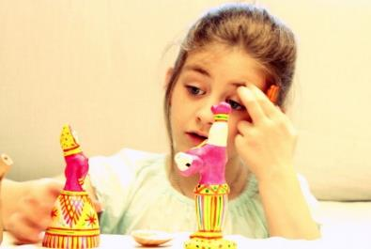
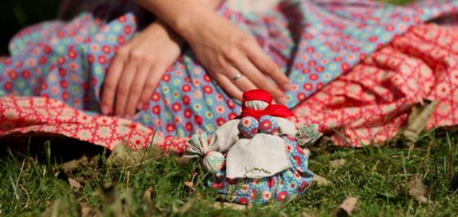
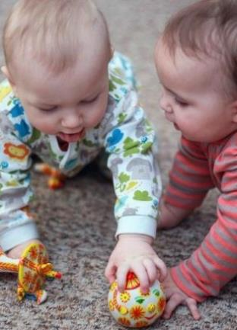
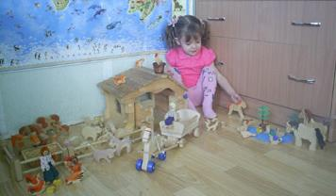
Важен и размер игрушки. Одна из главных привлекательных черт народной игрушки состоит в ее со-размерности ребенку. Она выполняет главную свою функцию – приближает к ребенку окружающий мир.

Slide 7
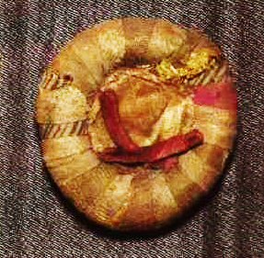
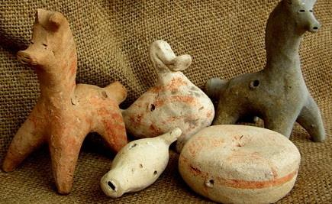
Погремушки, шаркунки, трещетки до начала XX в., кроме развлекатель-ной цели, служили для призывания к ребенку добрых духов.
Оберег-погремушка. XIX в. Сделана из оплетенного гусиного горла, мелких камешков и бархатного крестика.
Свистульки – перема-нивали на себя хворь. Они часто изображали то или иное животное. В обычное время они стояли напротив окна, "не пропуская" болезнь и зло к ребенку.
Древние глиняные свистульки

Slide 8
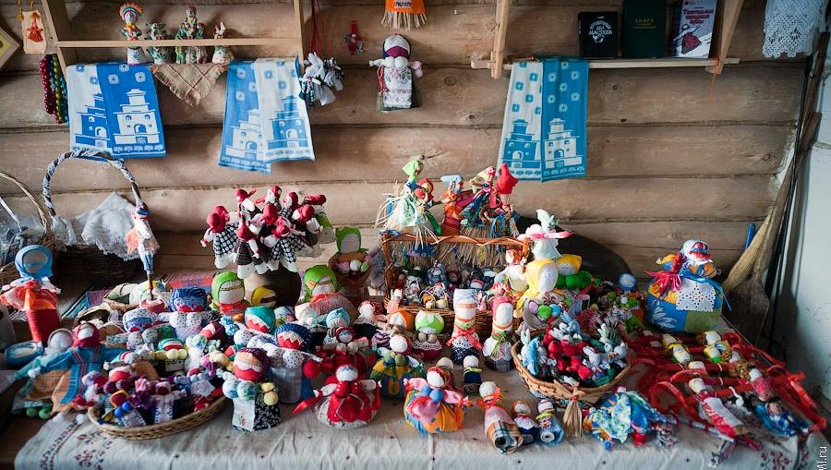
Примером ритуального предмета детской игры являются традиционные русские куклы, которые не имеют прорисовки лица. Существует три больших группы кукол: обереговые, обрядовые и игровые. На изготовление кукол шли в основном подручные материалы.
Традиционные русские куклы

Slide 9
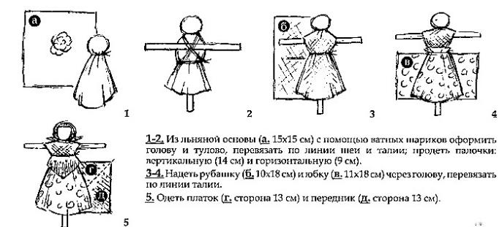
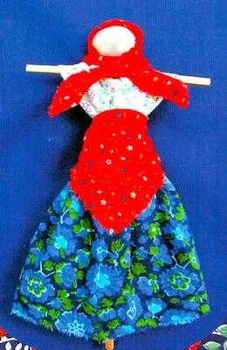
Куклы-обереги
Самые первые куклы делались из золы – «Баба - женское божество». "Баба" передавалась по женской линии от бабушки к внучке, дарилась в день свадьбы. Она была оберегом женщины, дома, очага.
Современная схема создания куклы «Баба – женское божество»

Slide 10
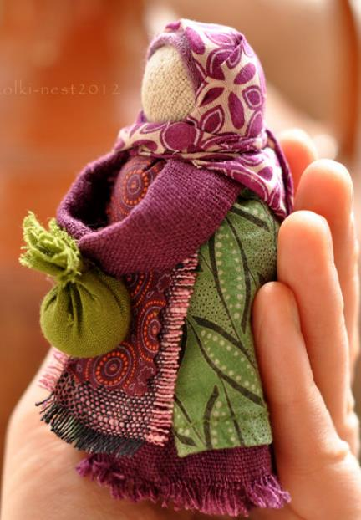
Мужчины тоже пользовались силой куклы. Женщина давала куклу «Подорожницу» мужчине, когда тот уходил в дорогу или на войну. Считалось, что кукла охраняет мужчину и напоминает о доме.
У каждого новорожденного дитя была в колыбельке яркая куколка, охраняющая младенца от "дурного глаза".
Были и просто обыкновенные игровые куклы, с которыми играли дети.
Подорожница - оберег в дорогу

Slide 11
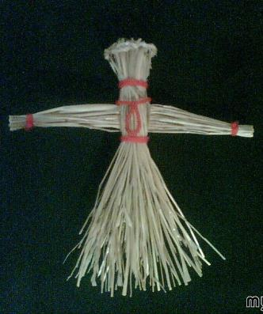
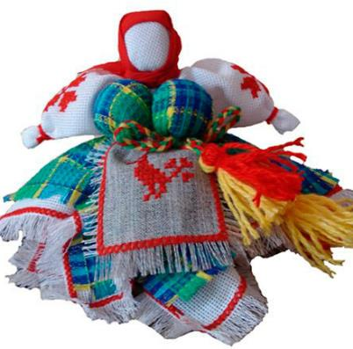
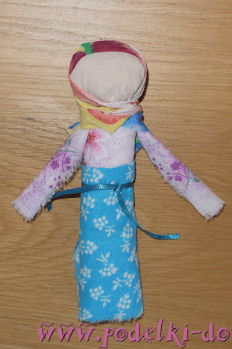
Кукла-Стригушка – связана с богатым урожаем, делали из соломы.
Вепсская кукла – образ замужней женщины, символ благополучия и достатка, а её большая грудь - символ сытого, здорового ребенка.
Кукла-скрутка изготавливается без использования иглы и ножниц. Узелок за узелком- уходят прочь суета и усталость, душа наполняется светом.
Стригушка
Вепсская кукла
Кукла-скрутка

Slide 12
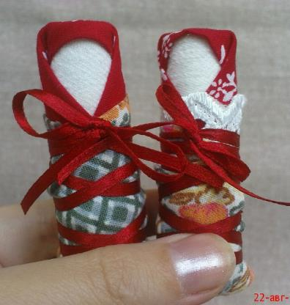
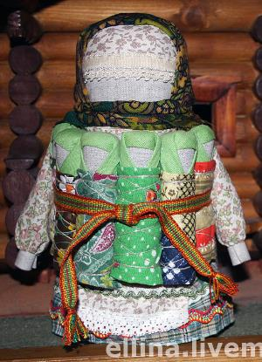
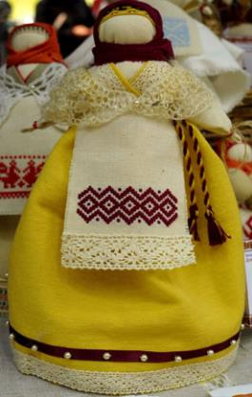
Кукла Пеленашка – оберег, и первая игрушка новорожденного. Клали рядом с ребеночком, чтобы она оберегала его от злых духов.
Кукла Мсковка («Седьмая Я») – символ материнской за-боты и любви. Имеет шесть детей, привязанных к поясу.
Кукла Столбушка – помощница в Душевной Беседе. Ей можно пожаловаться на судьбу и станет легче.
Пеленашка
Мсковка («Седьмая Я»)
Столбушка

Slide 13
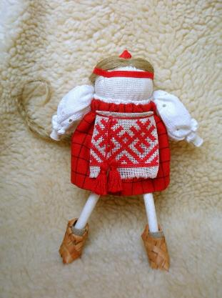
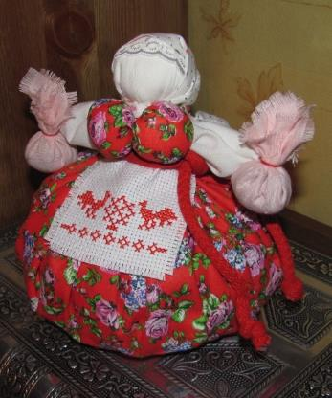
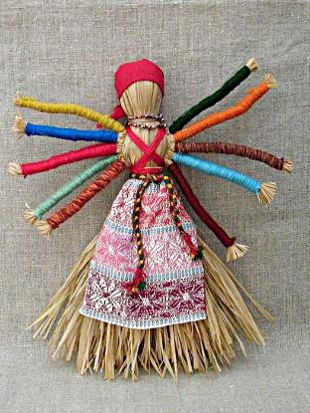
Толстушка-Костромушка – оберег от одиночества. Она была в доме, где очень ждут и желают ребёнка.
Кубышка-Травница – древняя Целительская, наполнена лечебными травами, и оберегает дом от болезней.
Десятиручка - лучшая помощница в домашних делах. Дарили девушкам, которые готовили себе приданое или молодой хозяйке, чтоб во всём управлялась.
Толстушка-Костромушка
Кубышка-Травница
Десятиручка

Slide 14
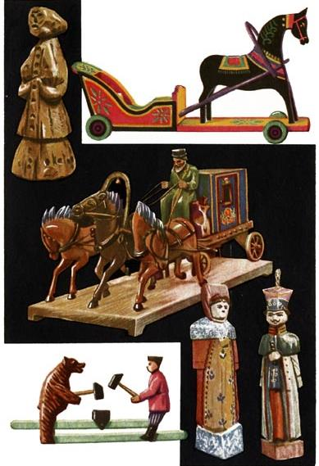
Деревянные игрушки
Делали игрушки из дерева: березы, липы, сосны и осины (Загорская, Федосеевская, Городецкая, Богородская). Это были карусели, кони, рыцари на конях и в доспехах, всадники. Богородские резчики научились изготавливать игрушки в движении (кузнецы, курочки или петухи, клюющие корм, мужик бьет по наковальне, собака, виляющая хвостом и др.)

Slide 15
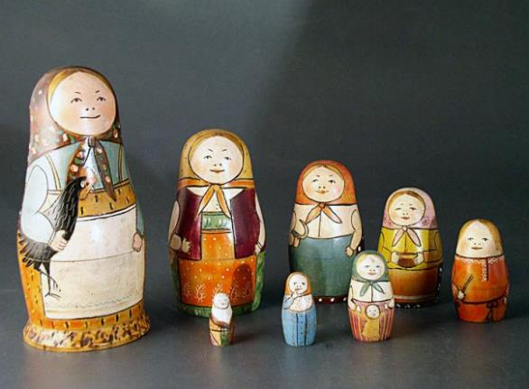
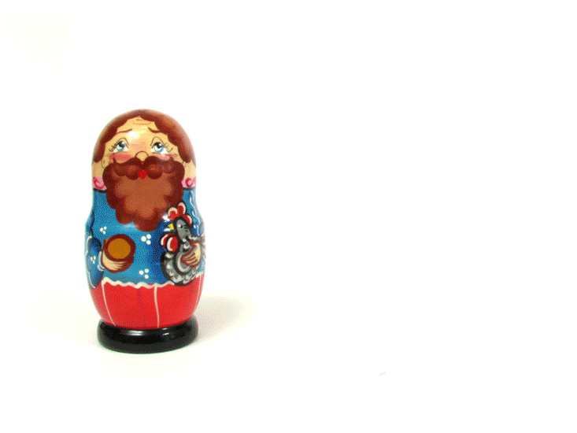
Матрёшка: история русской куклы
Матрёшка – народная игрушка, хранительница исконной русской культуры. Родина матрешки – Сергиев Посад, в начале 1890-х годов токарь-игрушечник выточил первую русскую матрёшку – круглолицая и полненькая веселая девушка в косынке и русском народном платье.
Первая матрёшка была восьмиместной.
Первая русская матрешка.
Конец XIX в.

